Slide 1
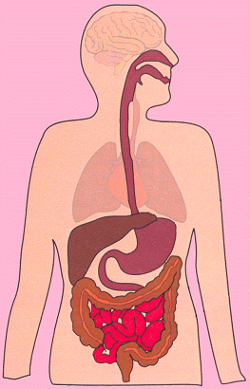
Thème 10: système gastro-intestinal
Pourquoi aborder ce système plus particulièrement ?
Fondamentalement, le besoin d’éliminer est présent à tous les âges de la naissance à la mort. Il est donc important de comprendre et de reconnaitre les différentes situations qui peuvent compromettre ce besoin et influencer la santé de personne (source de maladie ou de complications).

Slide 2
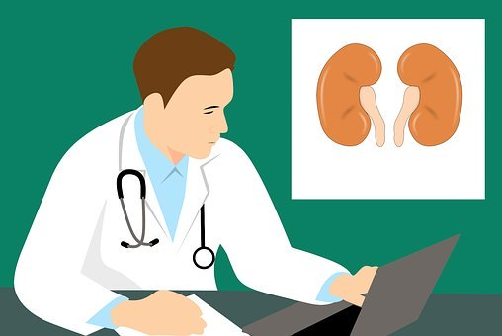
Saviez-vous que
1 Canadien sur 140 vit avec la maladie de Crohn ou la colite ulcéreuse et qu’un Canadien sur dix souffrait de maladie rénale. Ces maladies font donc partie de la réalité de plusieurs de nos usagers peu importe leur âge et/ou raison d’admission.

Slide 3
Liens à consulter
2
En lien avec ce thème vous pouvez consulter deux trousses cliniques sur le portail: « Alimentation entérale » et « Dialyse » en suivant les étapes suivantes.
Dans ces trousses, vous retrouverez des outils utiles tels que :
Saviez-vous que? Dialyse péritonéale et
« Aide-mémoire gastrostomie et gastrojéjunostomie »
http://bibliotheques.cissslaval.ca/
1
Vous pouvez aussi lire cet article de l’OIIQ « À propos des hémorragies digestives hautes : Vrai ou faux ? »
https://www.oiiq.org/a-propos-des-hemorragies-digestives-hautes?inheritRedirect=true
3

Slide 4
Maintenant que vous avez de nouveaux outils en main sur le système digestif et rénal, il est temps de tester vos connaissances avec deux quiz sur sujet.
QUIZ
Le QUIZ STOMIE : https://forms.office.com/r/YFRTMzZKPe
Le QUIZ GAVAGE : https://forms.office.com/r/39TYSRcn3q

Slide 5
Finalement, voici deux autres QUIZ afin consolider vos apprentissages :
« Anticoagulothérapie » : https://forms.office.com/r/yAdPYNN8ar
« Transfusion » : https://forms.office.com/r/rUvuaVB24S
QUIZ

